Slide 1
Красная Книга

Slide 2
Животные

Slide 3
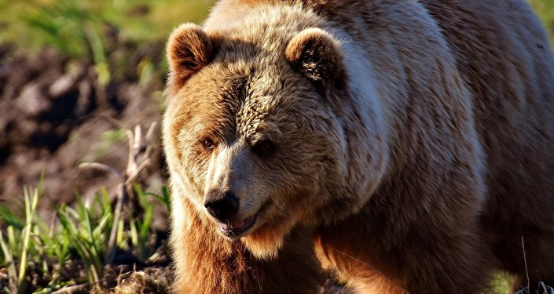
Бурый медведь

Slide 4
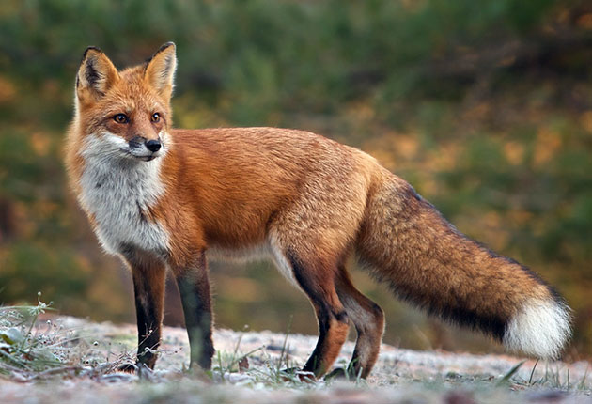
Лисица обыкновенная

Slide 5
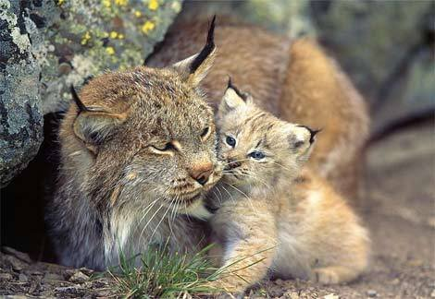
Рысь

Slide 6
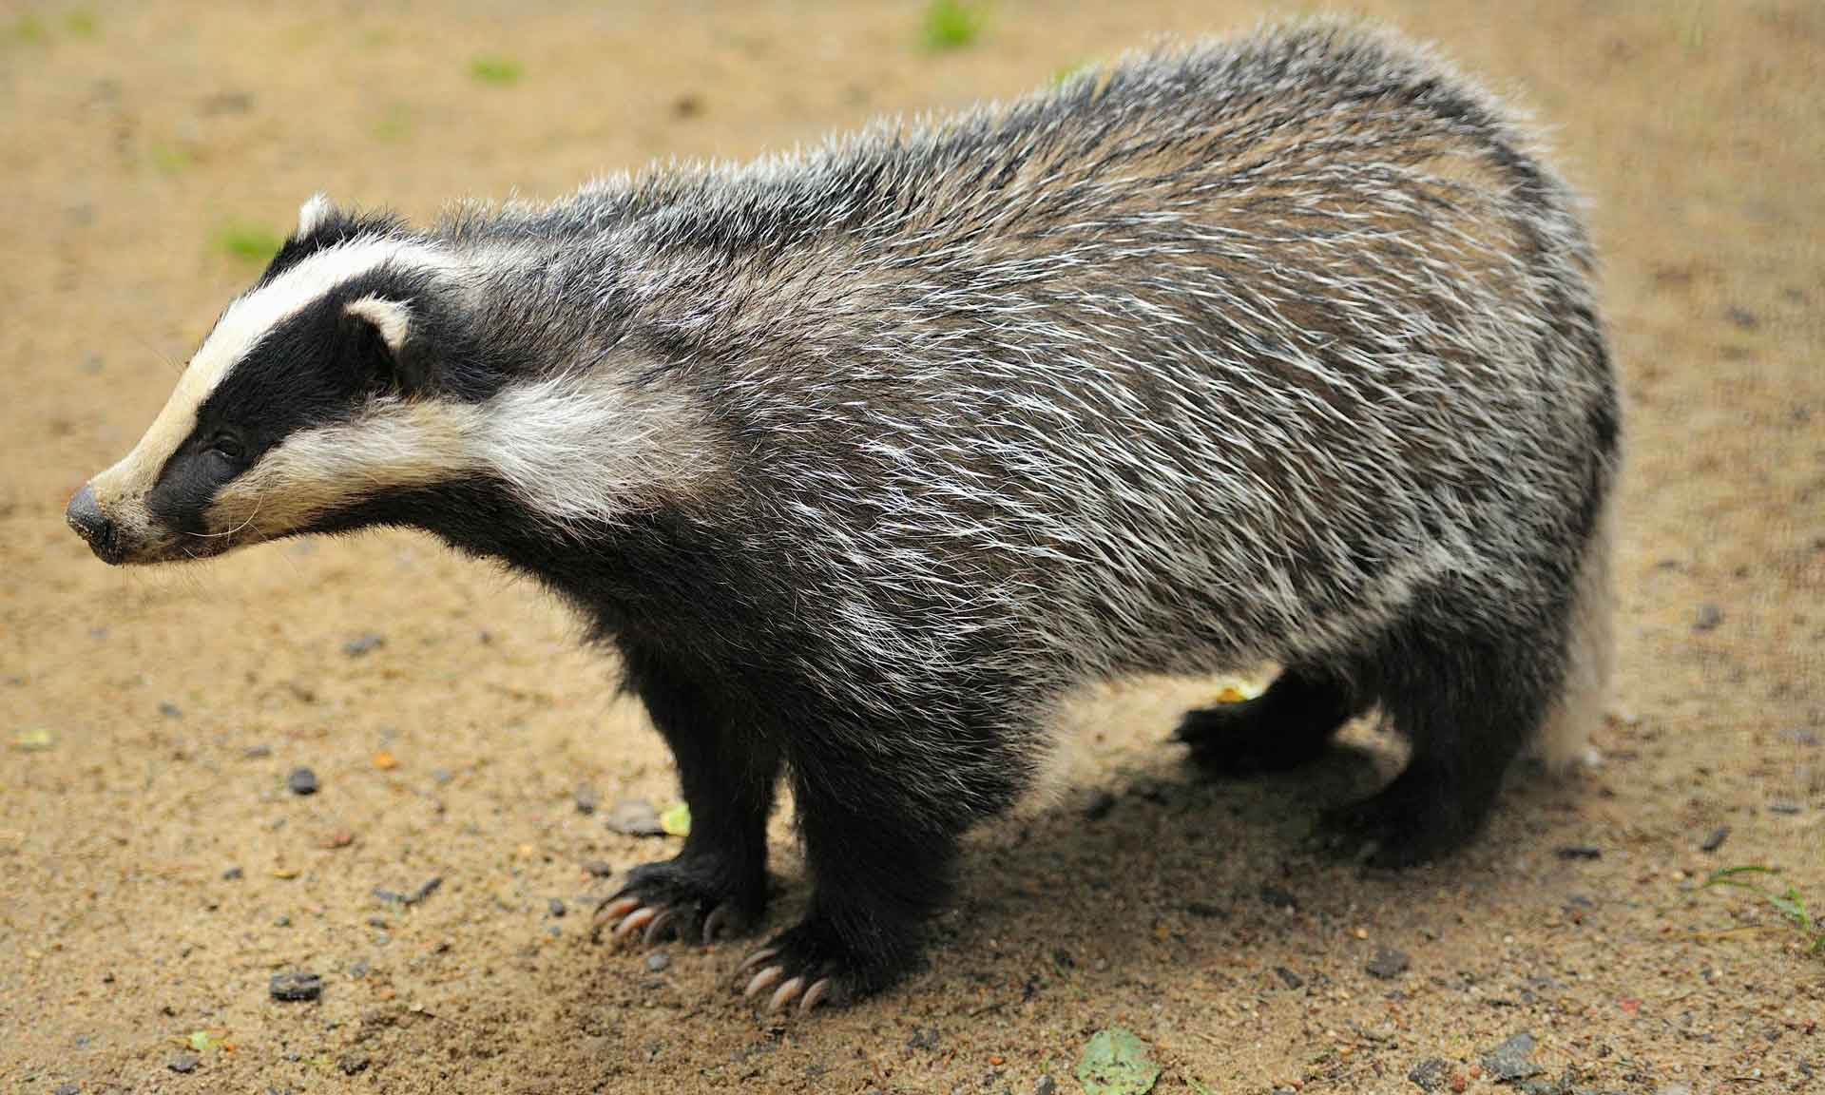
Барсук обыкновенный

Slide 7
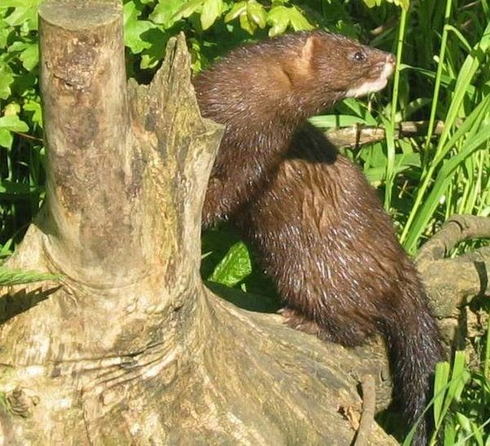
Норка европейская

Slide 8
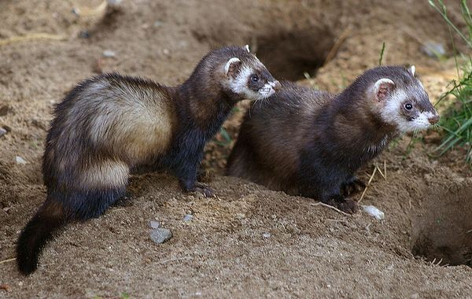
Хорь лесной

Slide 9
Птицы

Slide 10
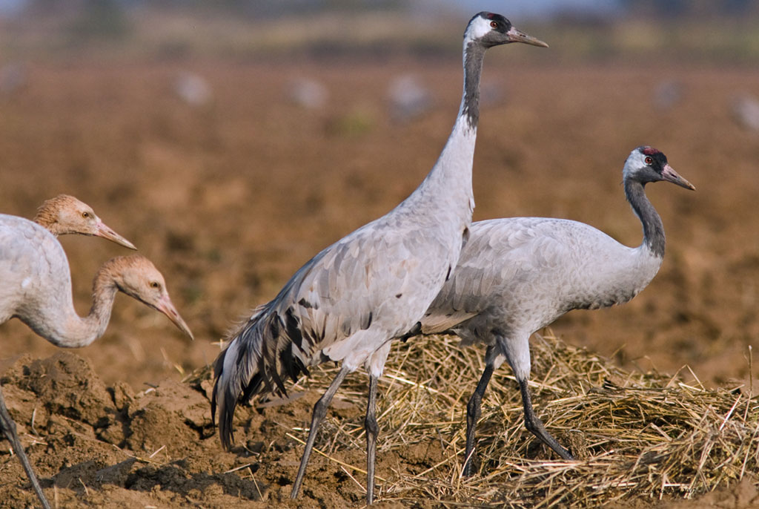
Журавль серый

Slide 11
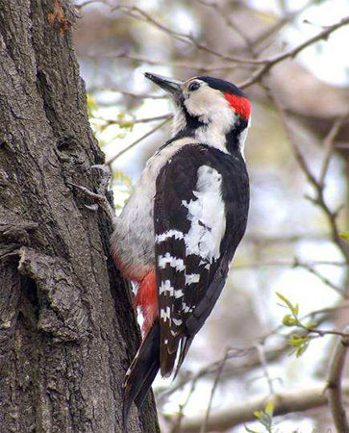
Дятел пестрый

Slide 12
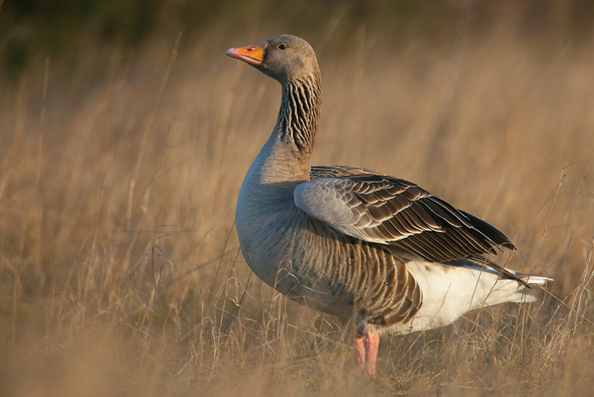
Гусь серый

Slide 13
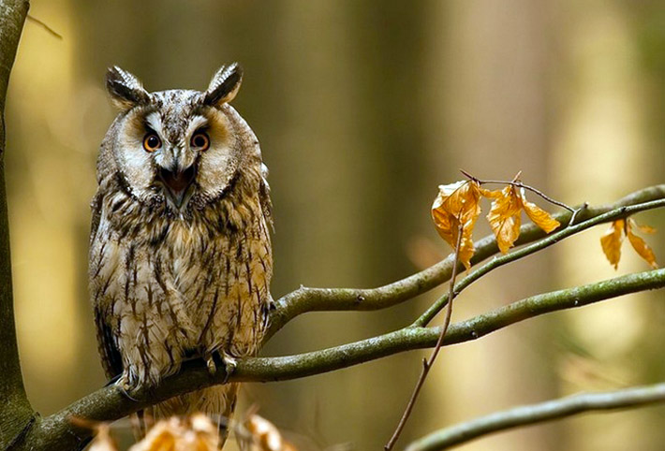
Сова ушастая

Slide 14
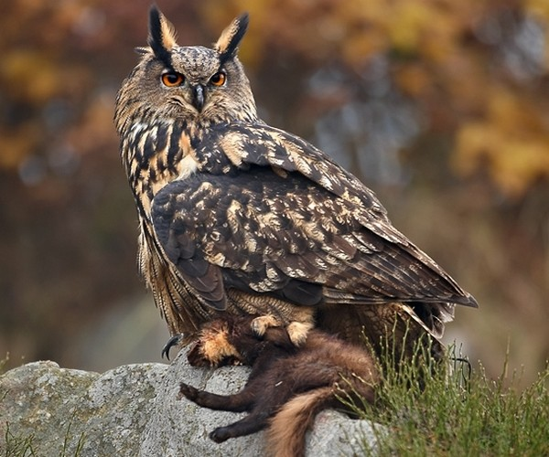
Филин

Slide 15
Растения

Slide 16
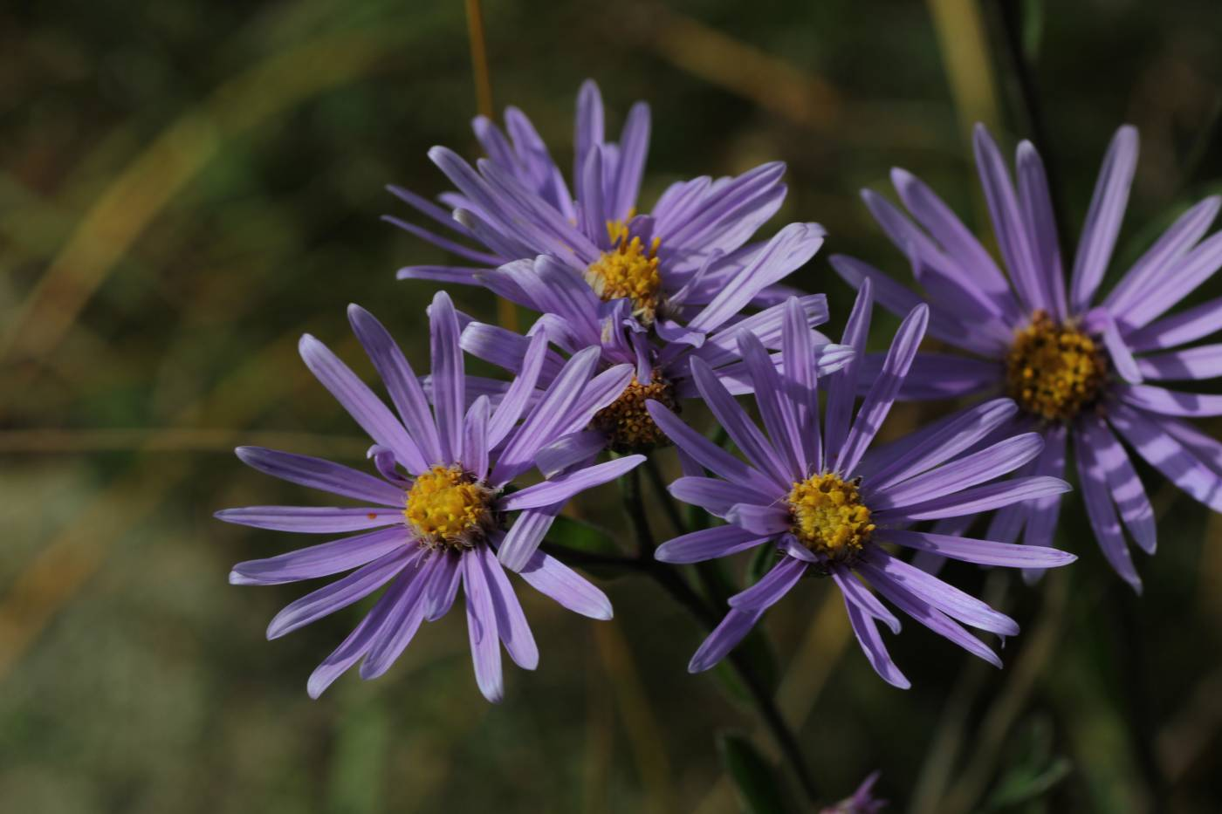
Астра степная

Slide 17
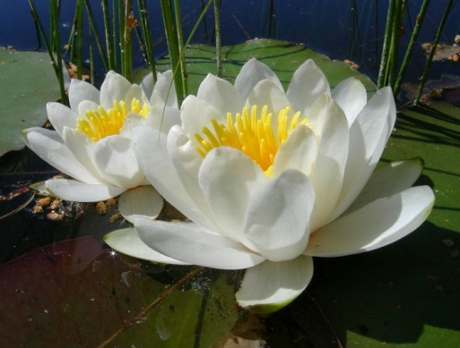
Кувшинка белая

Slide 18
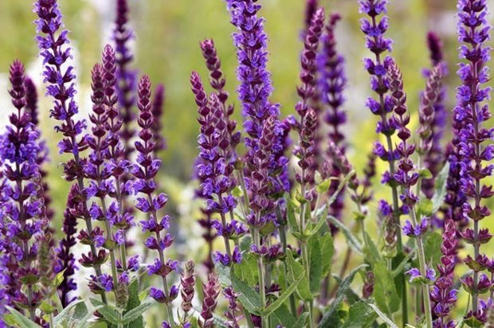
Шалфей луговой

Slide 19
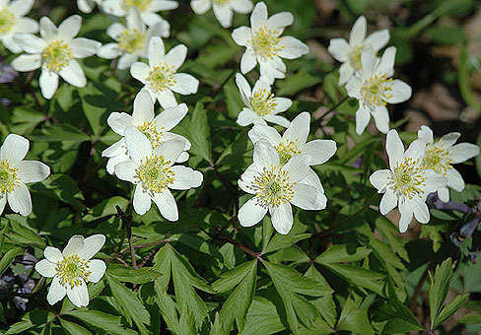
Ветреница лесная

